Slide 1
LINGORA
Mô Hình Hóa Hệ Thống
& Đặc Tả Nghiệp Vụ
Use Case · Activity Flow · Domain Class Model · Requirement Traceability
Báo cáo Kỹ thuật Phần mềm — Phase 1 Locked Baseline Specification
Notes:
Báo cáo trình bày phân tích và mô hình hóa hệ thống học ngoại ngữ trực tuyến Lingora. Nội dung bao gồm biểu đồ ca sử dụng, biểu đồ hoạt động, biểu đồ lớp và ma trận truy vết yêu cầu.

Slide 2
KIẾN TRÚC HỆ THỐNG
02 / 12
Tổng Quan Kiến Trúc Nghiệp Vụ & Ranh Giới Vai Trò
LEARNING
SUBSYSTEM
CONTENT
SUBSYSTEM
ADMIN
& OPS
Trải nghiệm học tập & củng cố năng lực
Biên soạn, kiểm duyệt & quản trị vòng đời
Vận hành, kiểm toán an ninh & hỗ trợ
[UC-01] Xác thực phiên & phân quyền người dùng
[UC-02] Cấu hình mục tiêu học tập hằng ngày
[UC-03] Kiểm tra chẩn đoán xếp lớp đầu vào
[UC-04] Duyệt lộ trình học & thử thách Jump
[UC-05] Xem lý thuyết (Viewer) & làm bài tập tương tác
[UC-06] Ôn tập từ vựng ngắt quãng theo SRS Policy B
[UC-07] Theo dõi tiến độ học tập & chuỗi ngày Streak
[UC-08] Soạn thảo bài học, bài tập & từ vựng đi kèm
[UC-09] Kiểm duyệt độc lập & yêu cầu chỉnh sửa
[UC-10] Xuất bản bài học đã duyệt ra toàn hệ thống
[Rule] Quy trình Clone-to-Draft v2 bảo toàn bài đang phát hành
[Rule] Điều kiện hiển thị Unit: đủ 4/4 Lesson Published
[Rule] Phân tách nhiệm vụ SoD: Creator không tự duyệt bài
[Admin] Xuất bản khẩn cấp bài đã Approved, có lý do & AuditLog
[UC-11] Quản trị tài khoản & phân bổ 6 vai trò chuẩn tắc
[UC-12] Theo dõi báo cáo & thống kê vận hành hệ thống
[UC-13] Tra cứu nhật ký kiểm toán an ninh bất biến AuditLog
[UC-14] Tiếp nhận & điều phối xử lý phiếu hỗ trợ kỹ thuật
[UC-15] Quản trị nhóm học viên & tiến độ lớp học
[Rule] Bất biến: Tiến độ hoàn thành tách bạch khỏi Năng lực
[Rule] Kiểm toán bất biến: Mọi hành động can thiệp đều lưu vết
CÁC VAI TRÒ CHUẨN TẮC & RANH GIỚI PHẠM VI
6 vai trò: Learner · Lesson Creator · Moderator · Org Manager · Operations Staff · Administrator
UC-14 (Phiếu hỗ trợ) thuộc MVP điều phối; UC-15 (Quản lý nhóm) thuộc Future Extension.
Notes:
Kiến trúc nghiệp vụ chia làm ba phân hệ rõ ràng: Learning, Content và Administration. Sáu vai trò vận hành theo nguyên tắc phân tách nhiệm vụ.

Slide 3
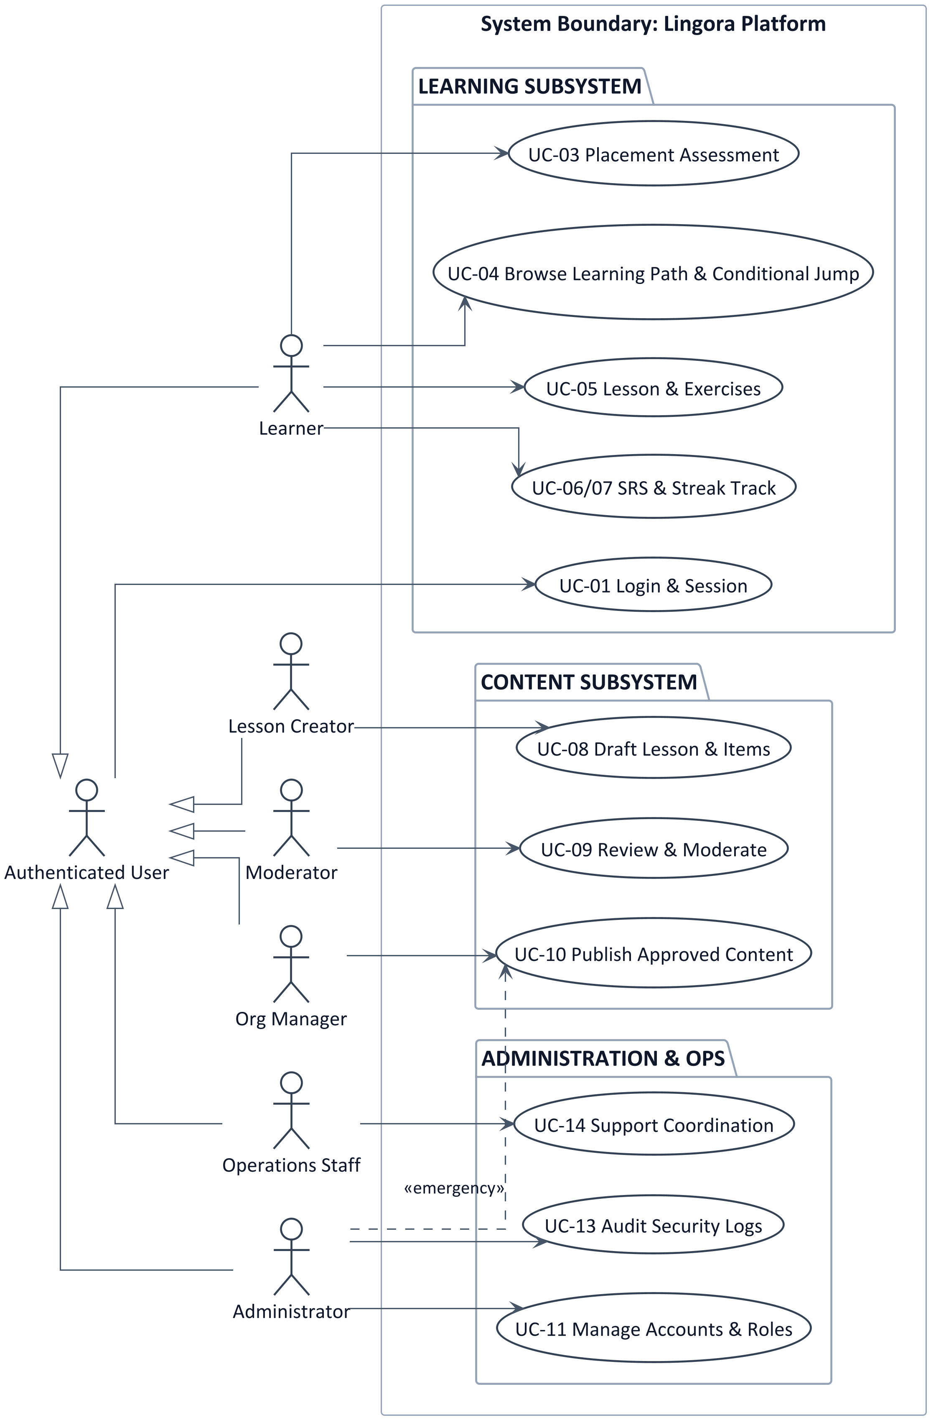
CA SỬ DỤNG HỆ THỐNG
03 / 12
Sơ Đồ Ca Sử Dụng Tổng Quan (Overall Use Case Diagram)
Ý CHÍNH KIẾN TRÚC
● Kế thừa tác nhân chuẩn tắc
Sáu vai trò kế thừa từ Authenticated User để dùng chung phiên và xác thực (UC-01).
● Phân rã 3 phân hệ độc lập
Tách bạch triệt để giữa Học tập, Quản trị nội dung và Vận hành quản trị.
● Quyền hạn xuất bản
Org Manager xuất bản chính thức (UC-10); Administrator chỉ can thiệp khẩn cấp với AuditLog bắt buộc.
● Scope boundary rõ ràng
UC-14 (Hỗ trợ) thuộc MVP; UC-15 (Nhóm) thuộc Future Extension. Không trộn lẫn phạm vi.
Notes:
Sơ đồ ca sử dụng tổng quan thể hiện cấu trúc phân hệ của Lingora. Sáu tác nhân kế thừa từ Authenticated User nhằm chuẩn hóa cơ chế đăng nhập.

Slide 4
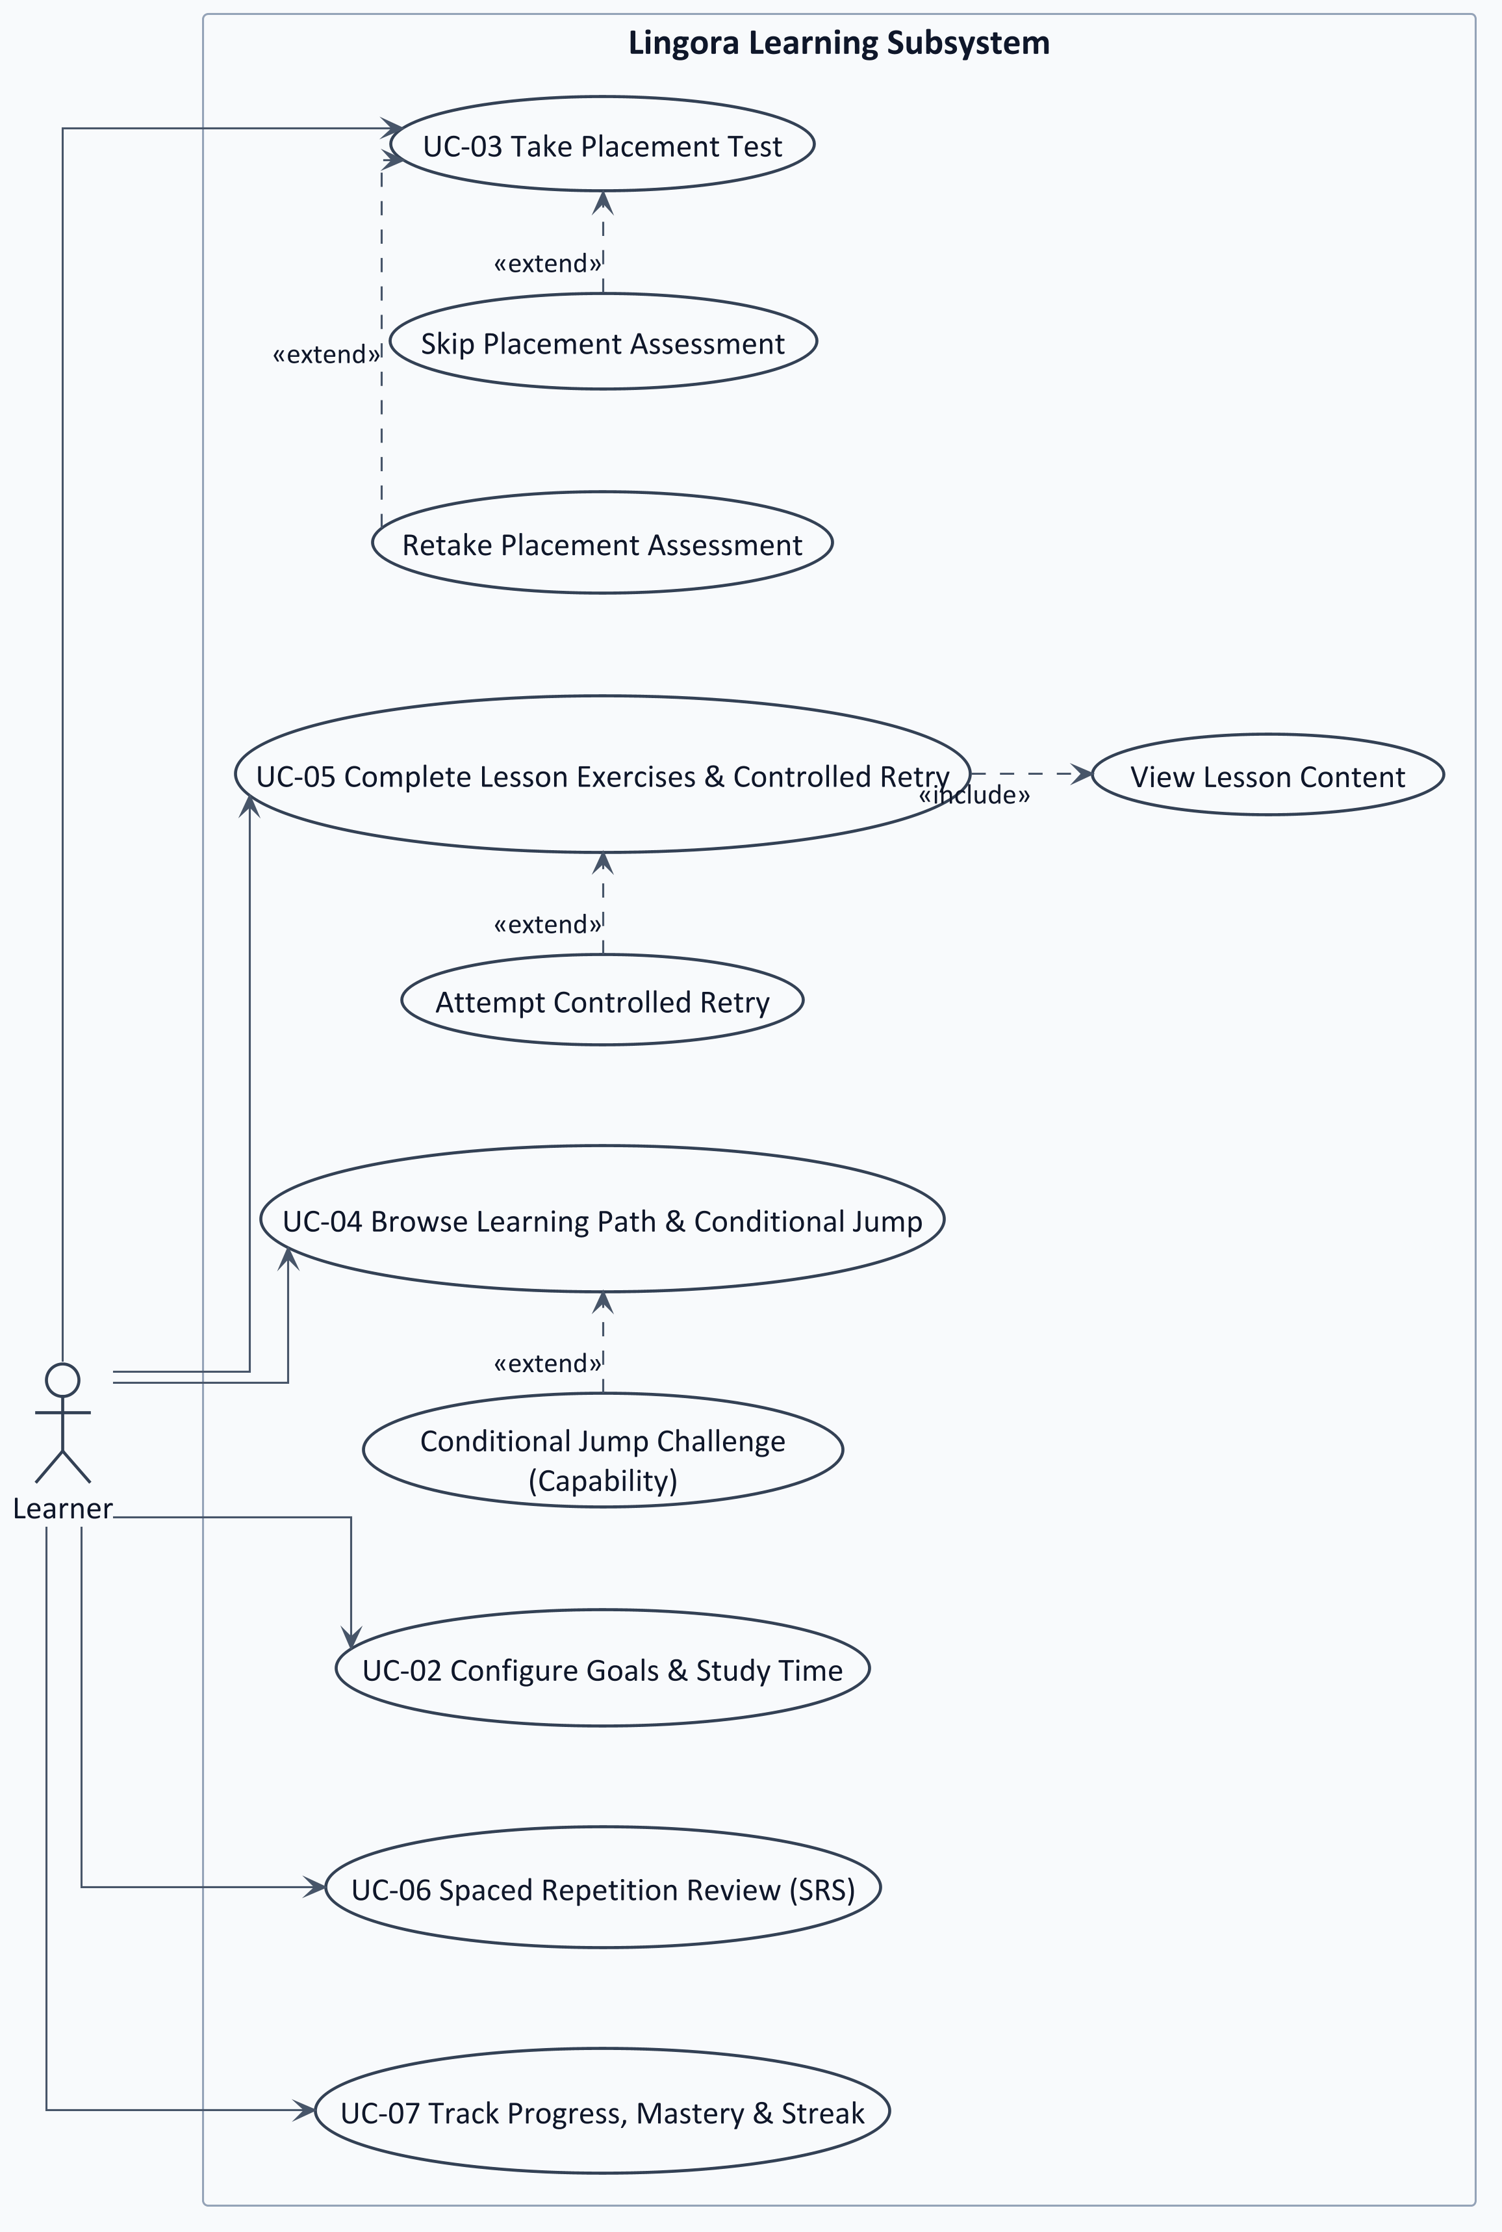
PHÂN HỆ HỌC VIÊN
04 / 12
Sơ Đồ Ca Sử Dụng Chi Tiết — Phân Hệ Học Viên (Learner)
QUY TẮC NGHIỆP VỤ HỌC VIÊN
● Viewer bắt buộc
Lesson Content Viewer được include trực tiếp vào UC-05; học viên phải xem lý thuyết trước khi làm bài tập.
● Controlled Retry
Làm lại câu sai là luồng extend có hạn mức max(1, floor(N*0.10)), điểm tối đa 70% credit.
● Conditional Jump
Thử thách nhảy cấp mở rộng từ UC-04, yêu cầu đạt >= 95% và áp dụng Cooldown 24h khi trượt.
● Chu trình khép kín
Từ xếp lớp (UC-03), học bài (UC-05), ôn SRS độc lập (UC-06) đến tích lũy Streak (UC-07).
Notes:
Phân hệ học viên chuẩn hóa chu trình học tập khép kín. Người học bắt buộc xem nội dung qua Viewer trước khi trả lời bài tập.

Slide 5
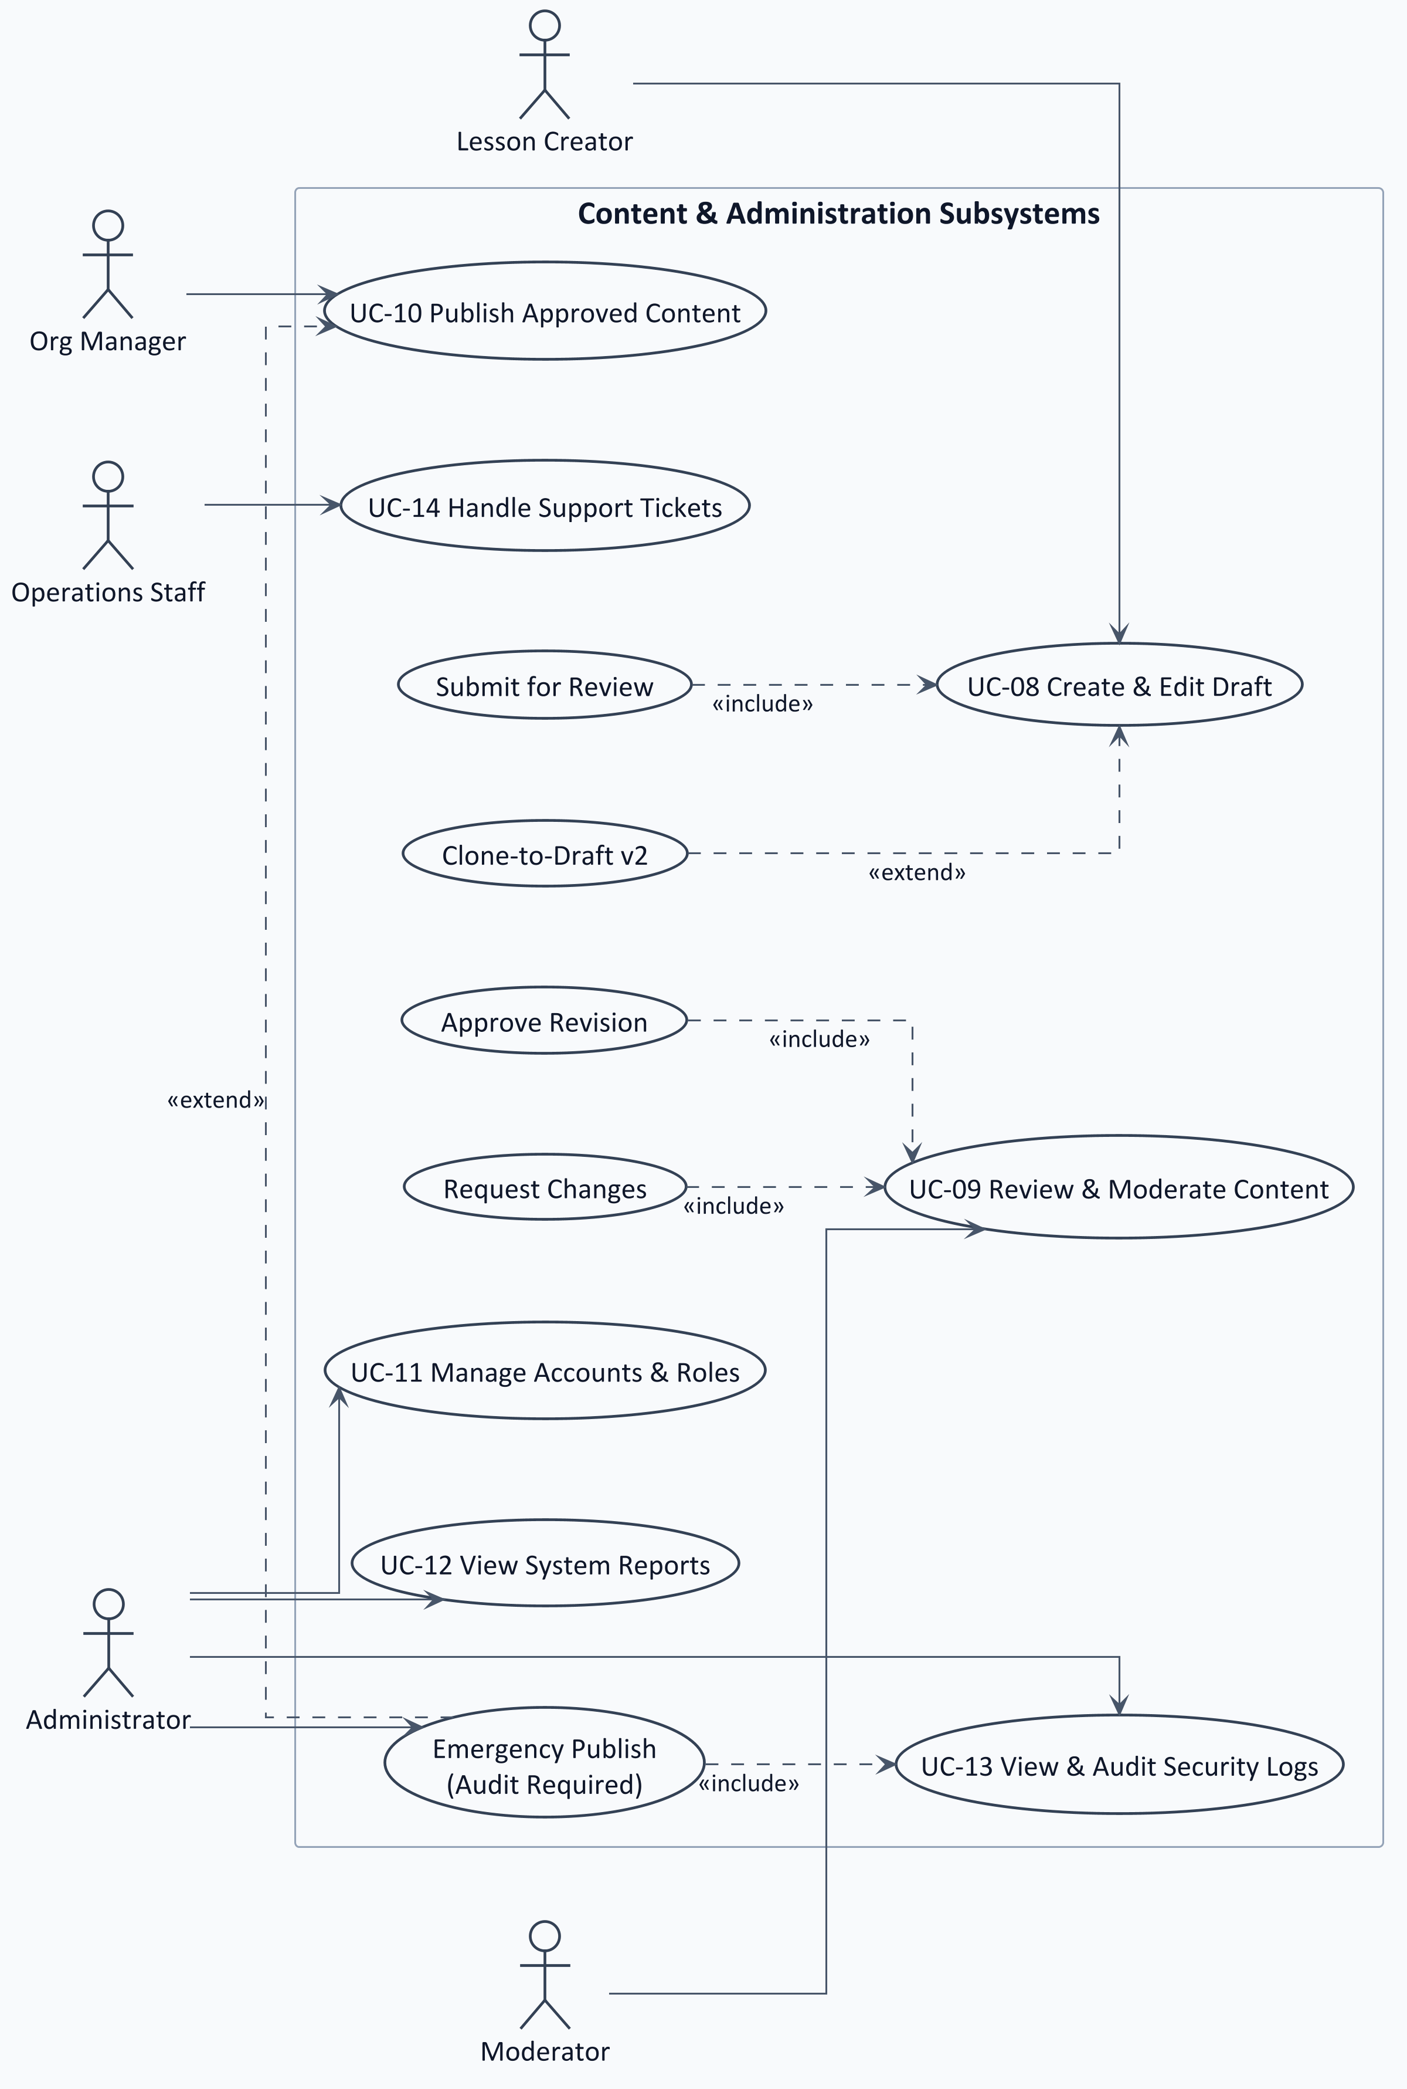
QUẢN TRỊ & KIỂM DUYỆT
05 / 12
Sơ Đồ Ca Sử Dụng Chi Tiết — Quản Trị & Kiểm Duyệt
NGUYÊN TẮC QUẢN TRỊ & SOD
● Phân tách SoD
Creator soạn bài; Moderator thẩm định; Org Manager xuất bản. Creator không tự duyệt bài của mình.
● Kết quả thẩm định
Moderator chỉ chuyển APPROVED hoặc CHANGES_REQUESTED kèm ghi chú, không có quyền phát hành.
● Quyền xuất bản
Org Manager là tác nhân duy nhất có thẩm quyền xuất bản chính thức khi bài đạt APPROVED.
● Can thiệp khẩn cấp
Administrator chỉ xuất bản khẩn cấp cho bài đã APPROVED; bắt buộc giải trình và AuditLog.
Notes:
Phân hệ quản trị nội dung thực thi nghiêm ngặt nguyên tắc phân tách nhiệm vụ. Người soạn bài không có quyền tự phê duyệt hay xuất bản.

Slide 6
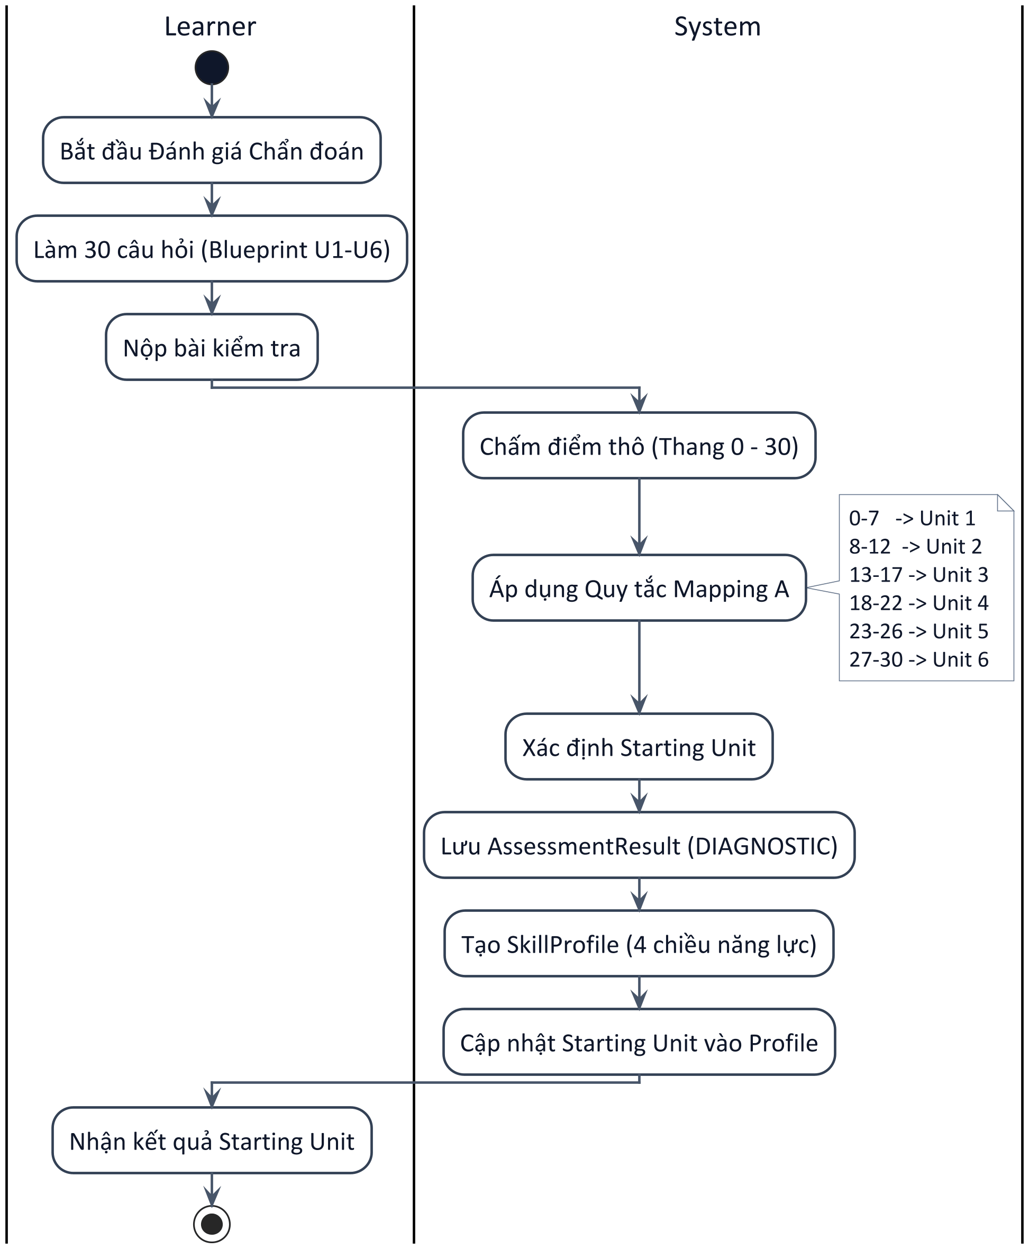
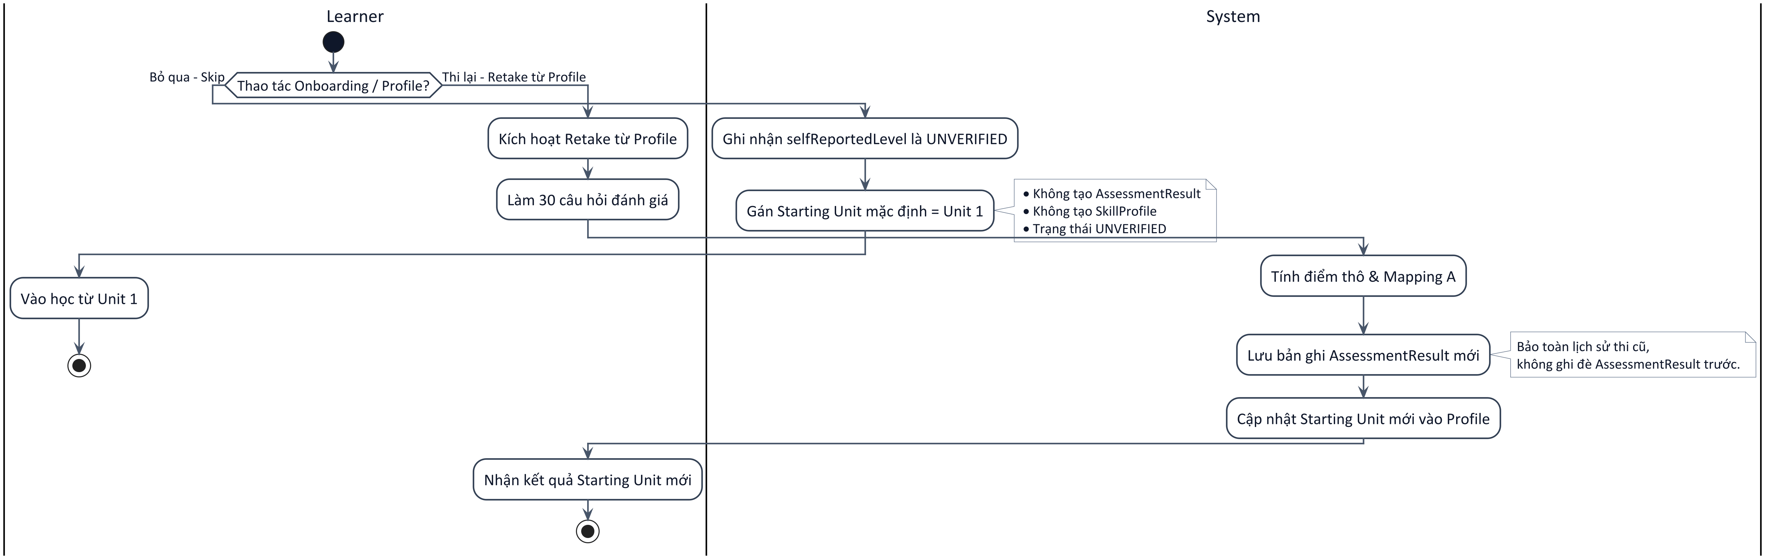
QUY TRÌNH ĐÁNH GIÁ
06 / 12
Sơ Đồ Hoạt Động — Đánh Giá Chẩn Đoán Đầu Vào (Placement)
Luồng Chẩn Đoán Tuyến Tính (30 Câu → Starting Unit)
Nhánh Bỏ Qua (Skip) & Nhánh Thi Lại (Retake)
● Quy mô 30 câu & Mapping A: Đề thi 30 câu, thang điểm thô 0–30. Ánh xạ ra Starting Unit từ 1 đến 6 theo dải điểm chuẩn tắc.
● Nhánh Bỏ qua (Skip): Gán mặc định Unit 1 với trạng thái UNVERIFIED, không tạo bản ghi rác trong AssessmentResult hay SkillProfile.
● Nhánh Thi lại (Retake): Kích hoạt từ Profile, lưu bản ghi mới độc lập mà không ghi đè lịch sử bài thi trước đó.
Notes:
Quy trình đánh giá chẩn đoán đầu vào gồm 30 câu hỏi theo ma trận kiến thức phân tầng. Điểm số thô được ánh xạ qua Mapping A.

Slide 7
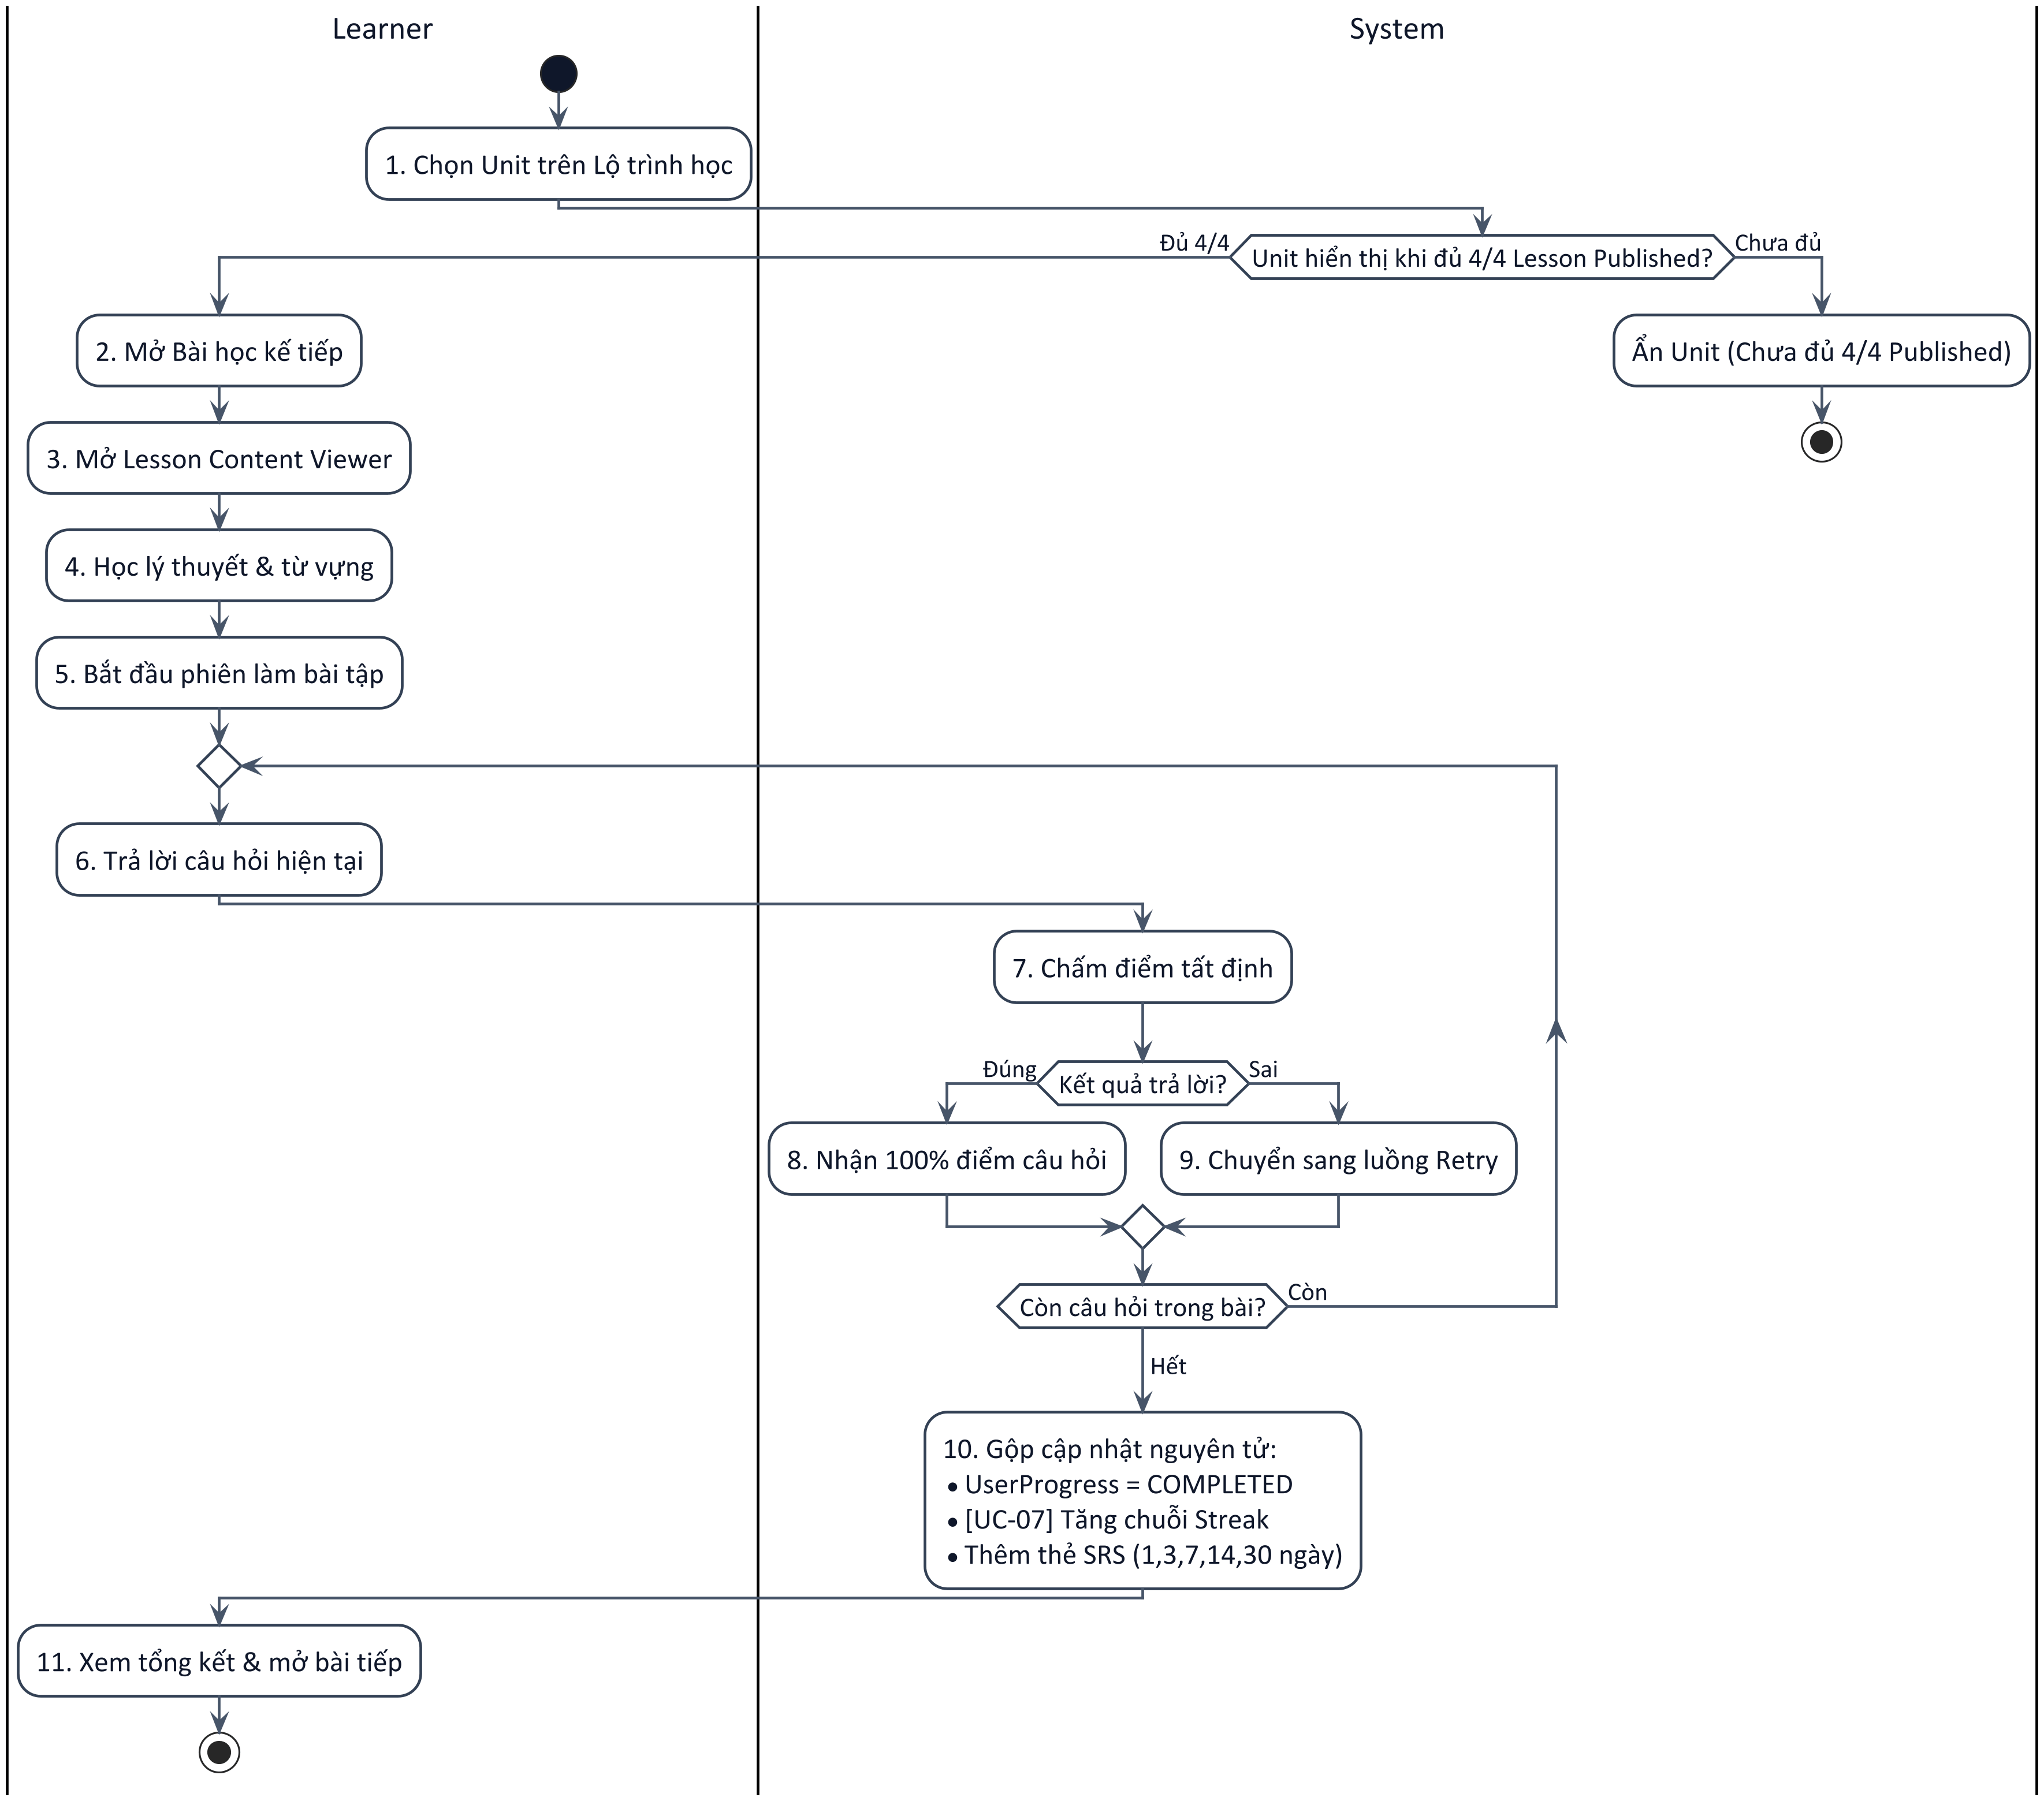
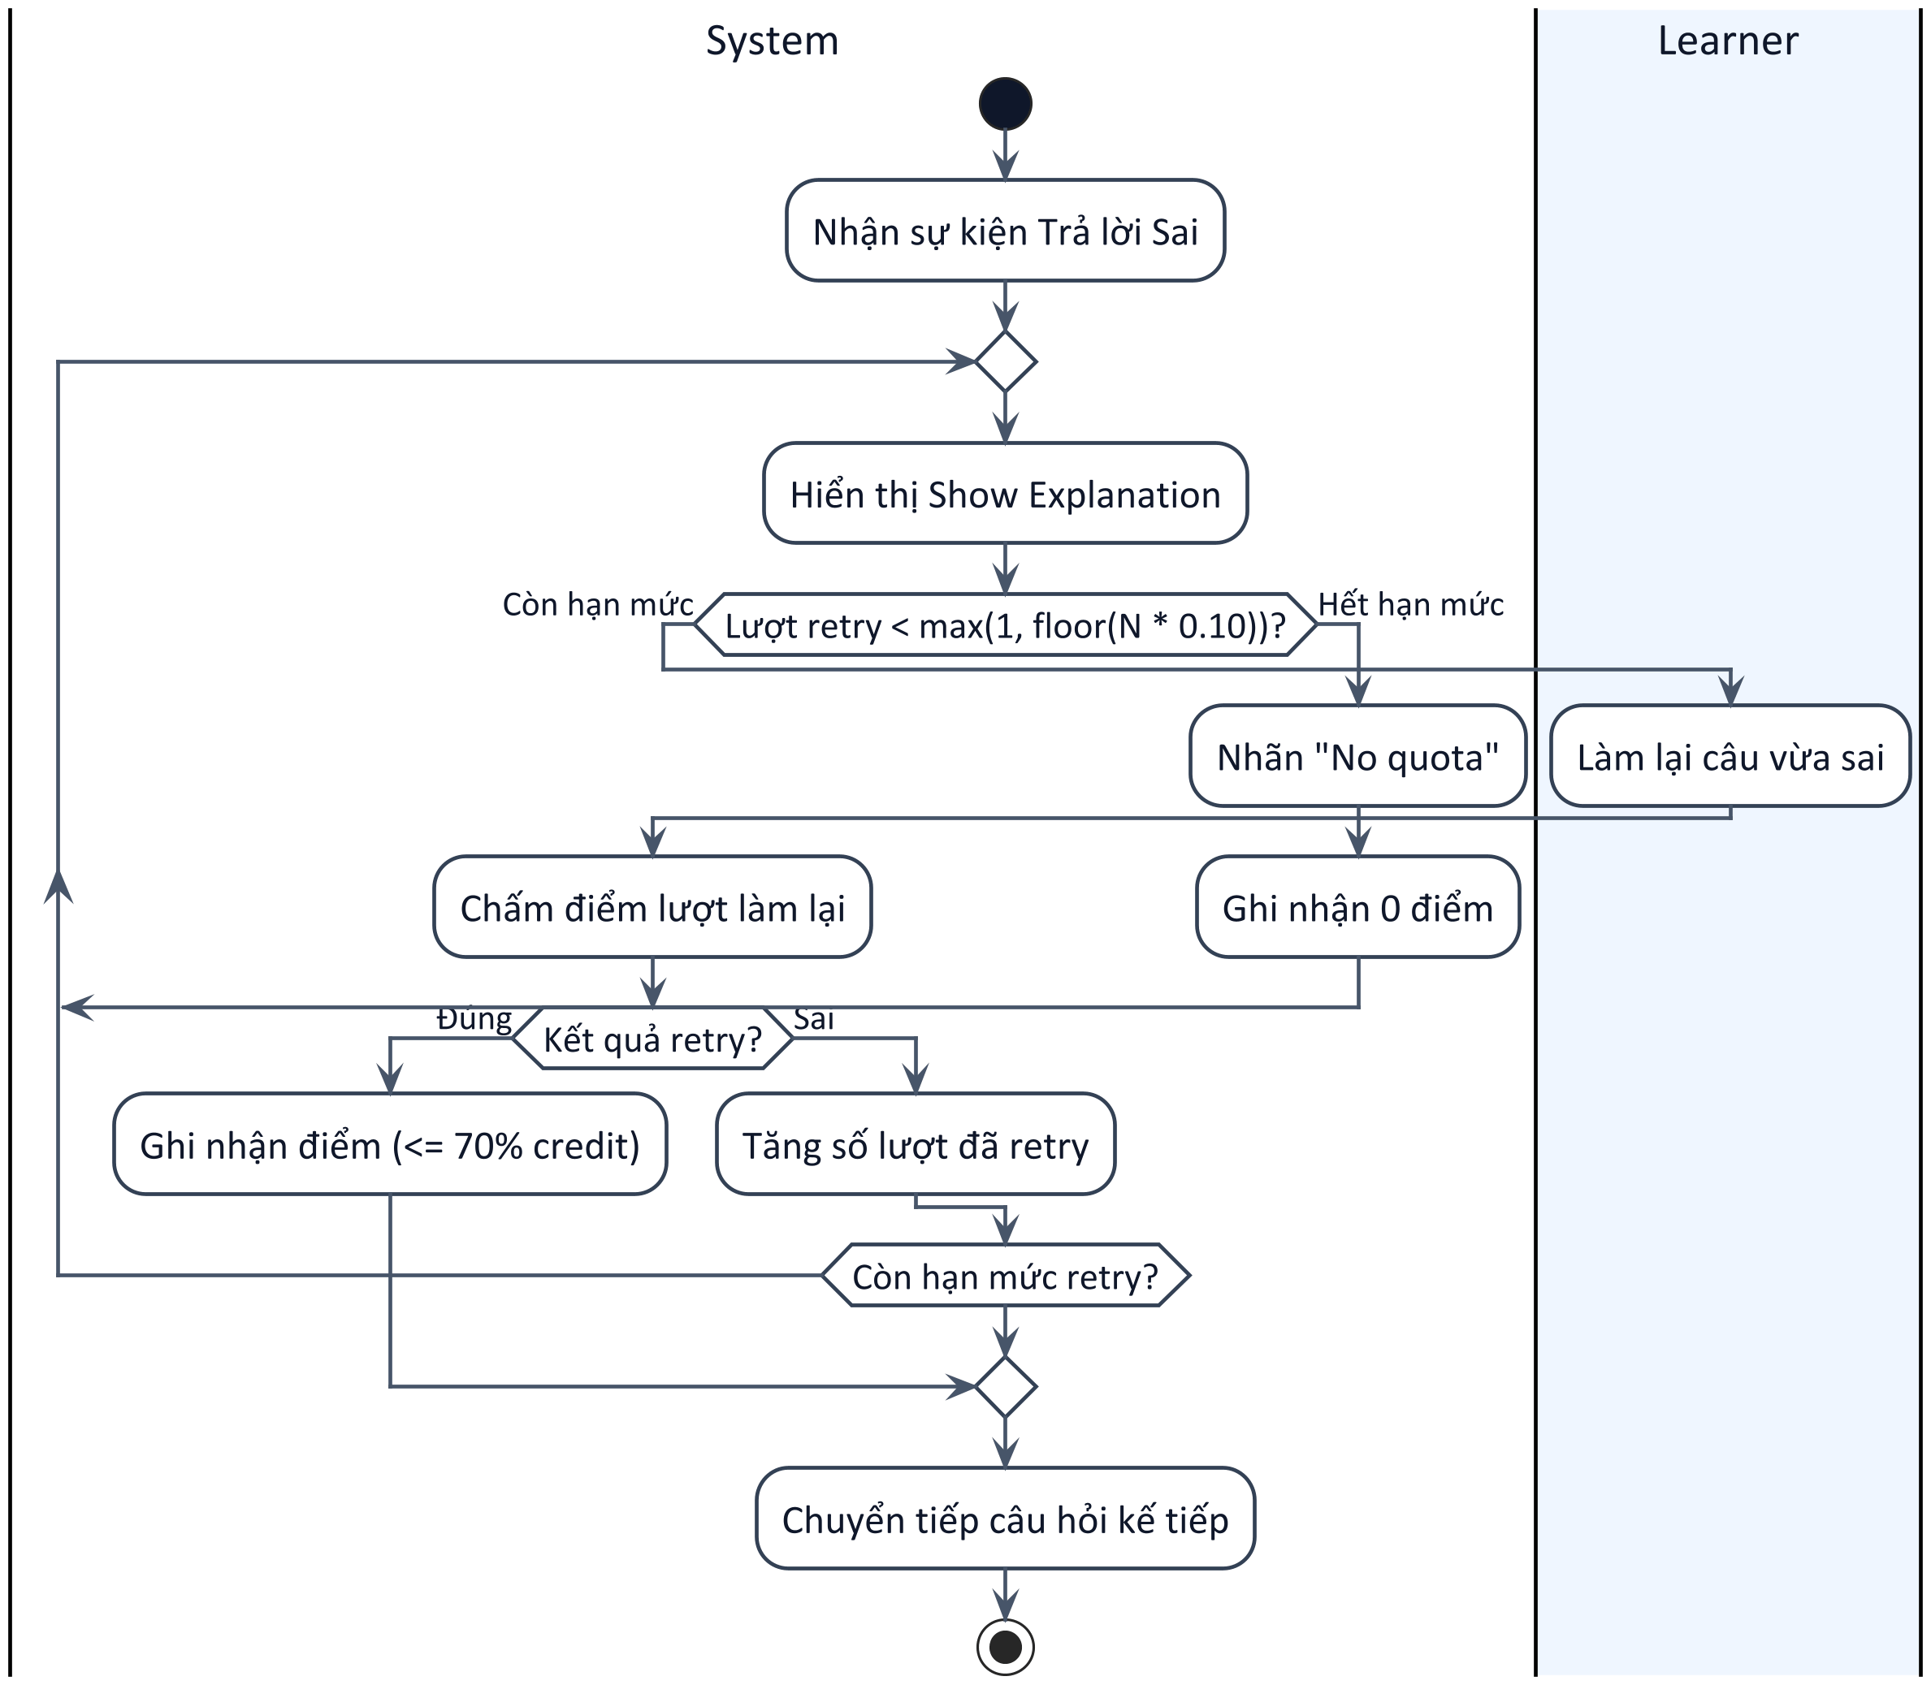
QUY TRÌNH HỌC BÀI
07 / 12
Sơ Đồ Hoạt Động — Chu Trình Học Bài & Làm Lại Có Kiểm Soát
Luồng Học Chính (4/4 Published → Viewer → Bài Tập)
Luồng Làm Lại Có Kiểm Soát (Controlled Retry Flow)
● Điều kiện hiển thị: Unit chỉ mở khi đủ 4/4 Lesson Published. Học viên bắt buộc qua Lesson Content Viewer trước khi làm bài tập.
● Quy chế Retry: Sai khi retry quay lại Show Explanation; hết hạn mức báo 'No quota'; làm lại đúng ghi nhận ≤ 70% credit.
● Cập nhật nguyên tử [UC-07]: Hoàn thành bài học ghi nhận UserProgress, tăng Streak thuộc UC-07 và thêm thẻ SRS (1,3,7,14,30 ngày).
Notes:
Chu trình học bài yêu cầu bài học thuộc Unit có đủ 4/4 bài đã phát hành. Học viên tiếp thu kiến thức qua Viewer trước bài tập.

Slide 8
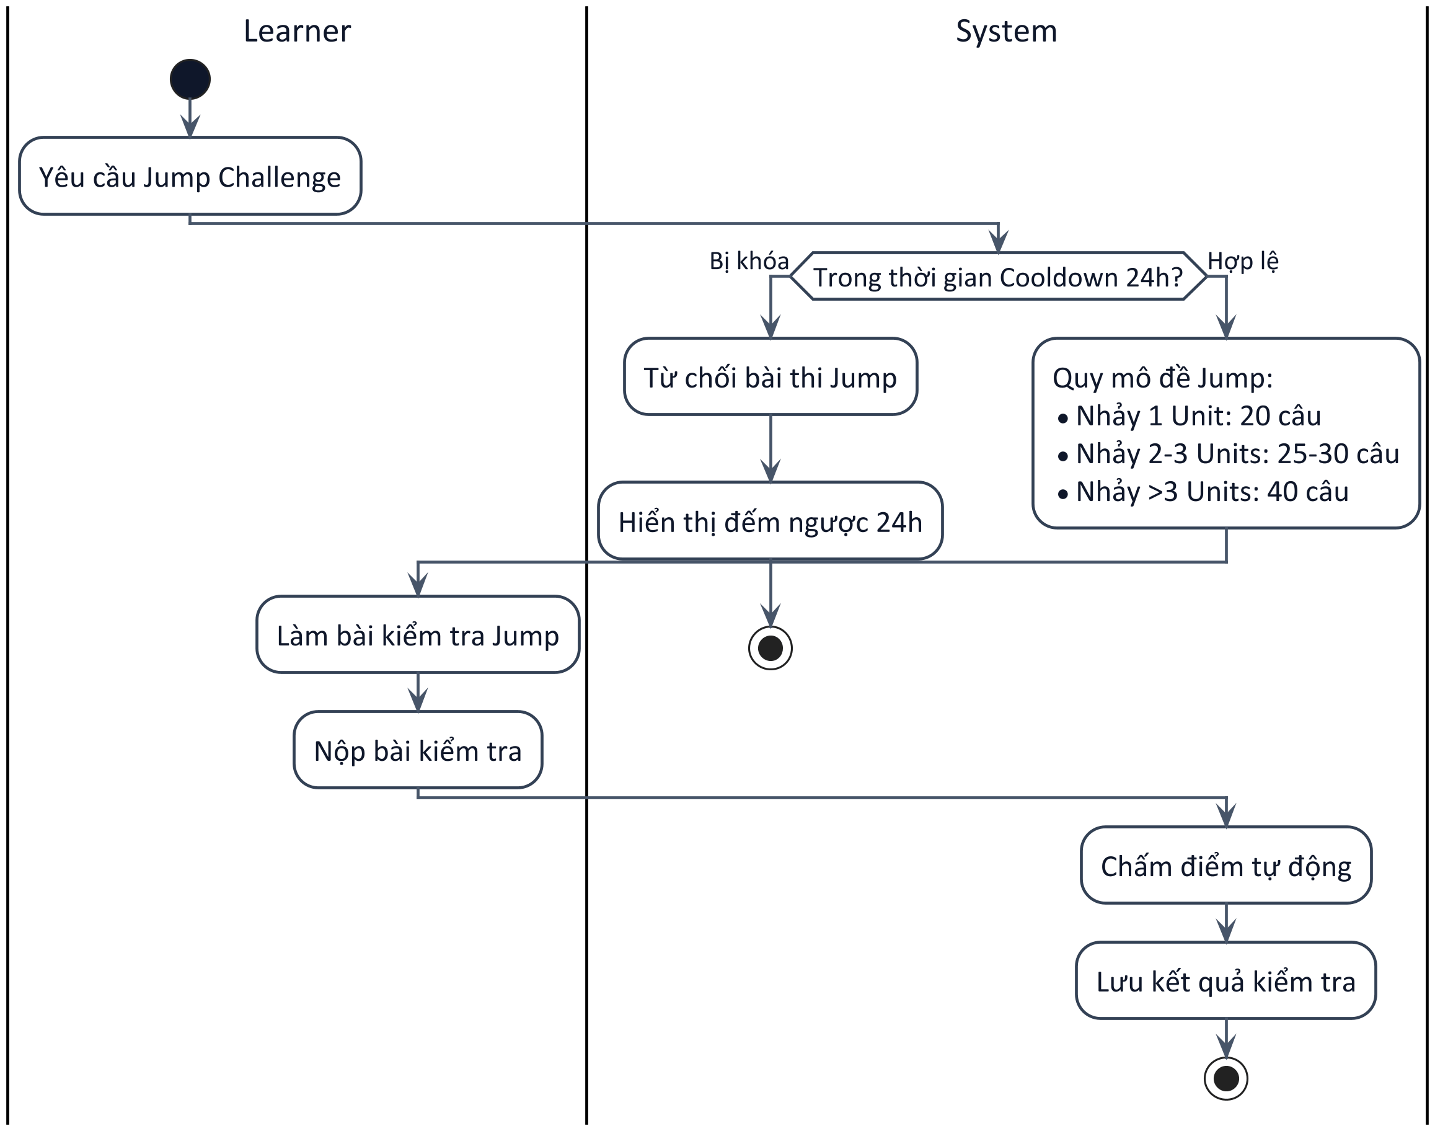
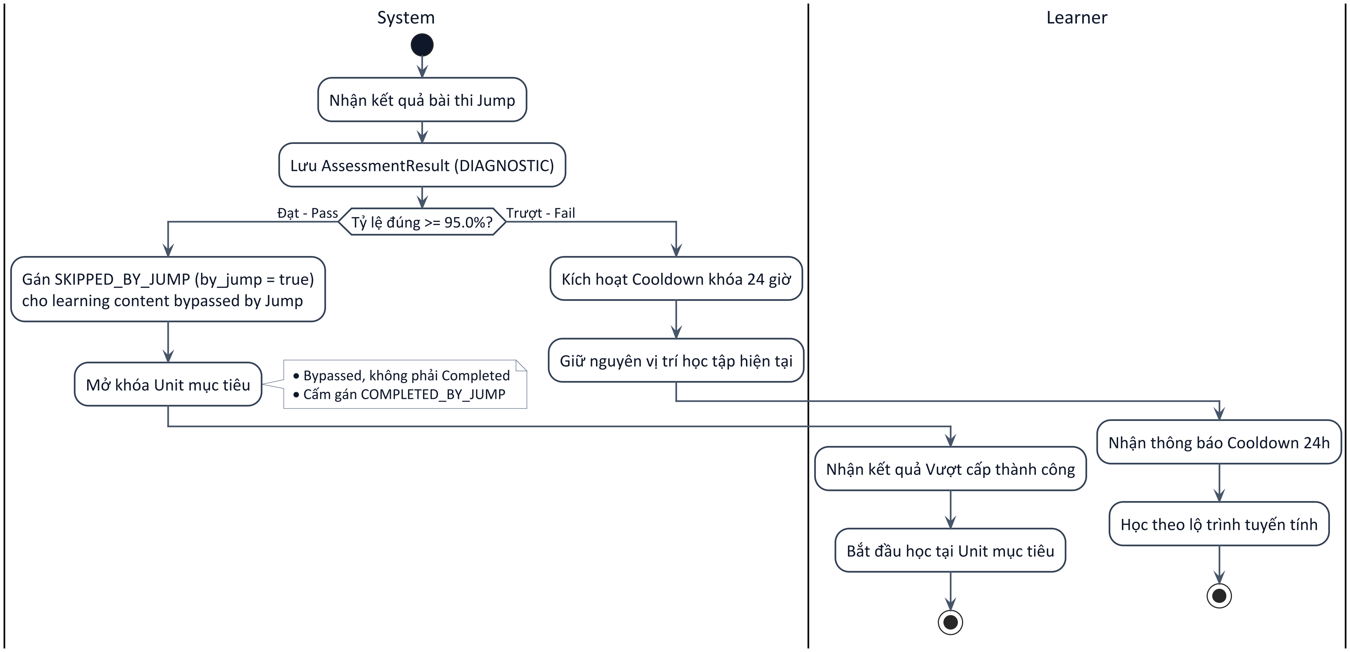
QUY TRÌNH NHẢY CẤP
08 / 12
Sơ Đồ Hoạt Động — Thử Thách Nhảy Cấp (Conditional Jump)
Kiểm Tra Cooldown 24h & Làm Bài Thi Jump
Xử Lý Kết Quả: Vượt Cấp (Đỗ >= 95%) vs Khóa Phạt 24h
● Kiểm tra Cooldown: Chặn làm bài nếu đang trong thời gian phạt Cooldown 24 giờ sau lần thi trượt gần nhất.
● Quy mô đề Jump: 20 câu (nhảy 1 Unit), 25–30 câu (nhảy 2–3 Units), hoặc 40 câu (nhảy hơn 3 Units).
● Xử lý kết quả: Đạt >= 95% gán SKIPPED_BY_JUMP (by_jump = true) cho nội dung vượt qua; trượt khóa 24 giờ.
Notes:
Thử thách nhảy cấp cho phép người học bỏ qua nội dung đã nắm vững. Quy mô bài thi tương ứng với số lượng bài học cần vượt qua.

Slide 9
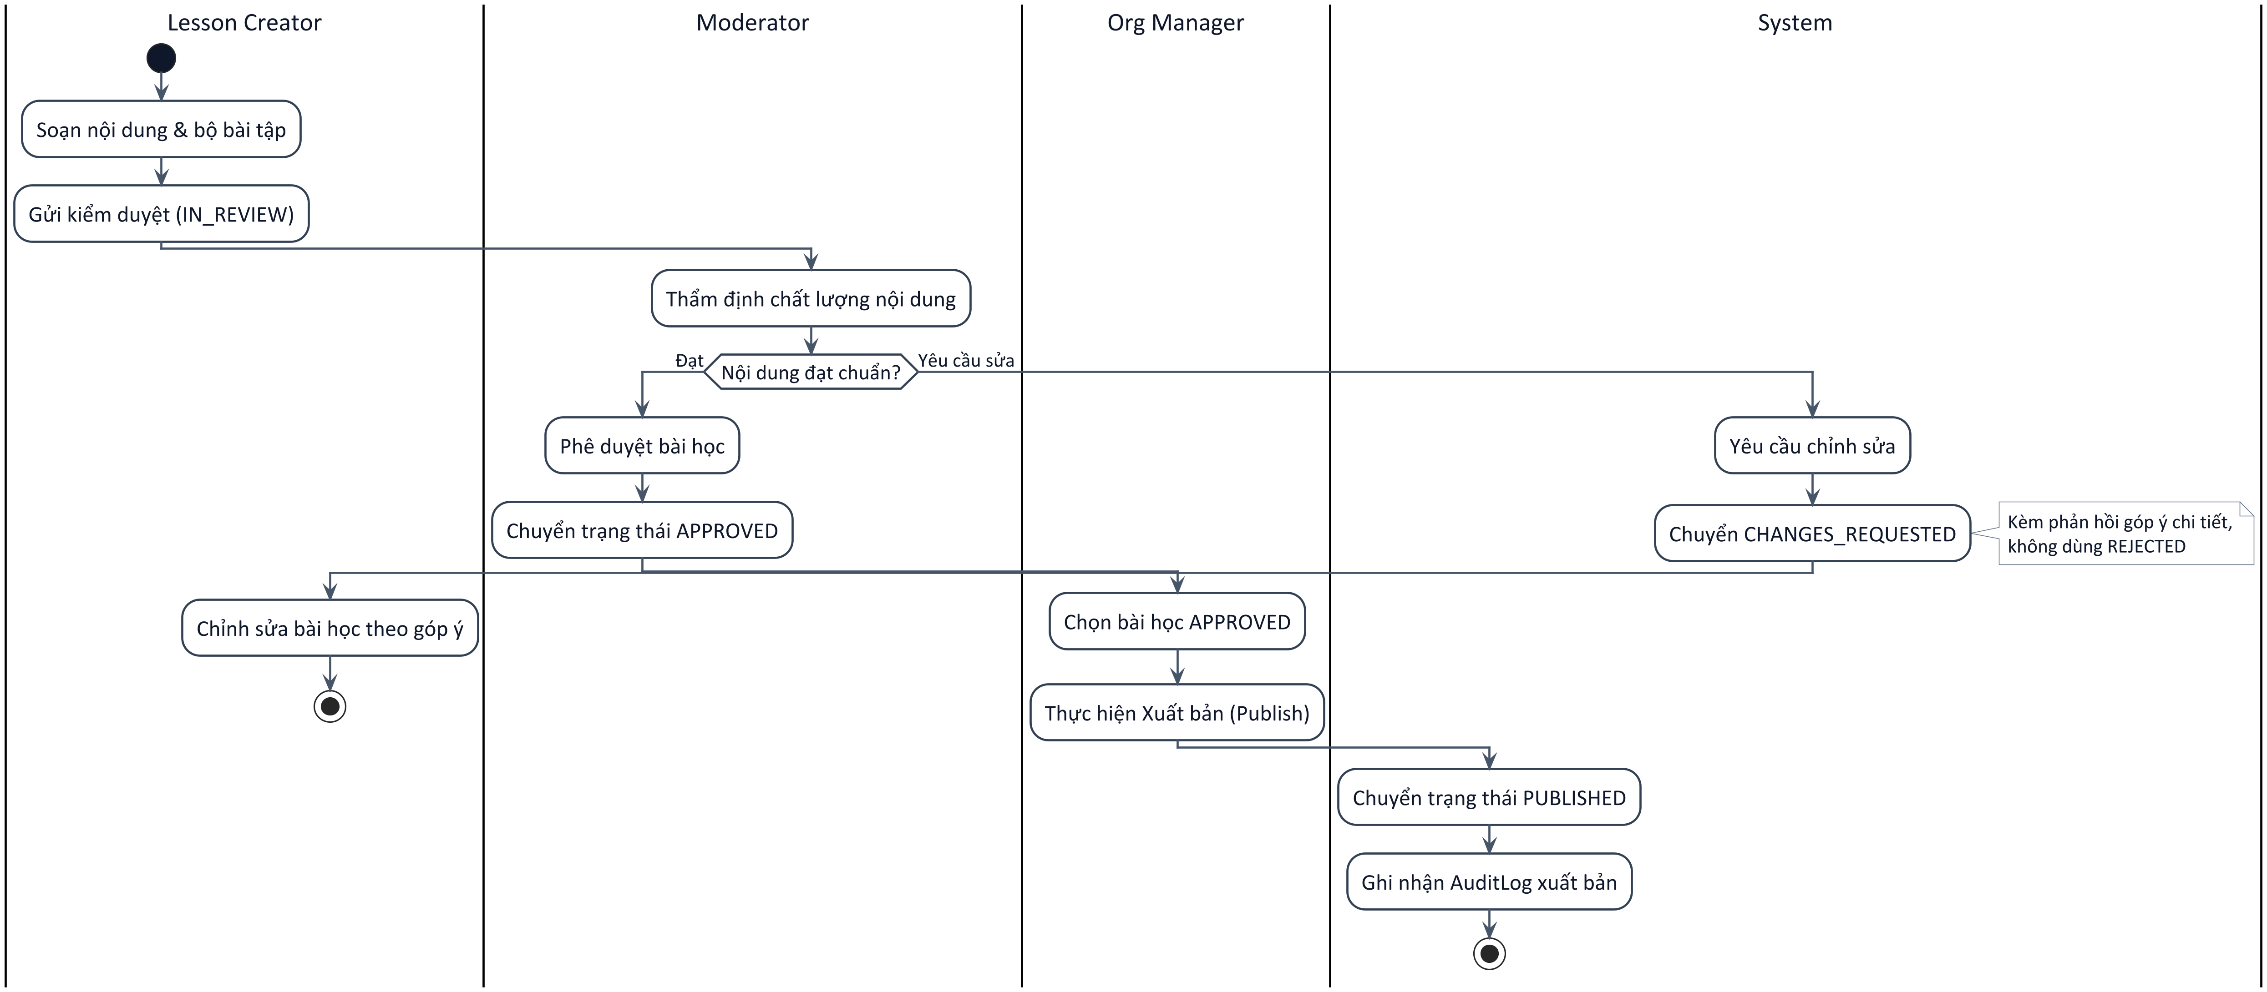
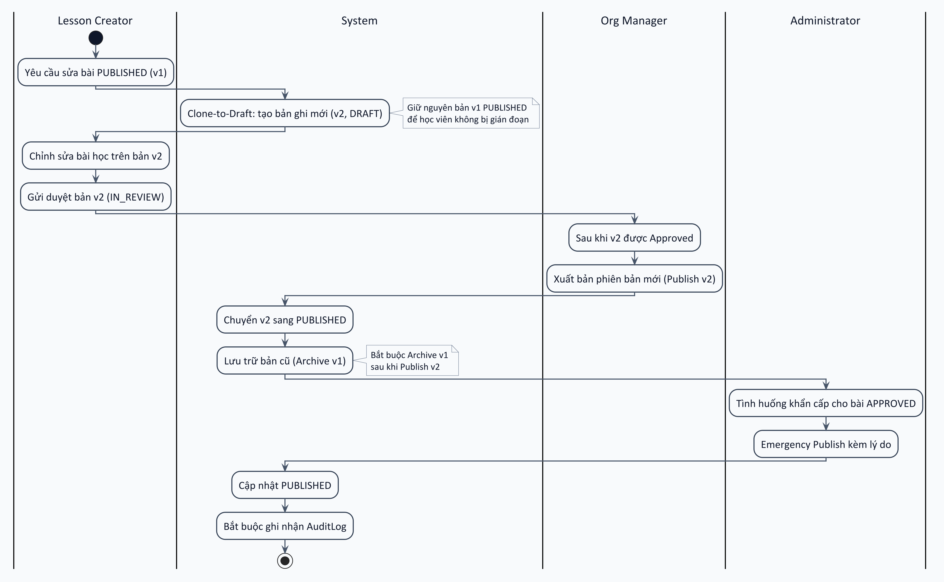
QUY TRÌNH NỘI DUNG
09 / 12
Sơ Đồ Hoạt Động — Quản Trị & Xuất Bản Nội Dung
Quy Trình Phê Duyệt & Xuất Bản Chính Thức
Cơ Chế Clone-to-Draft v2 & Xuất Bản Khẩn Cấp
● Phê duyệt độc lập: Moderator chuyển APPROVED hoặc CHANGES_REQUESTED kèm ghi chú chi tiết, không dùng REJECTED.
● Quyền xuất bản: Org Manager là tác nhân thẩm quyền duy nhất thực hiện Publish sau khi học liệu đã Approved.
● Clone-to-Draft v2 & Emergency: Sửa bài đã xuất bản tạo bản v2, bắt buộc Archive v1; Admin xuất bản có AuditLog.
Notes:
Quy trình quản trị học liệu kết hợp thẩm định sư phạm và lưu vết lịch sử. Moderator chỉ chuyển trạng thái duyệt.

Slide 10
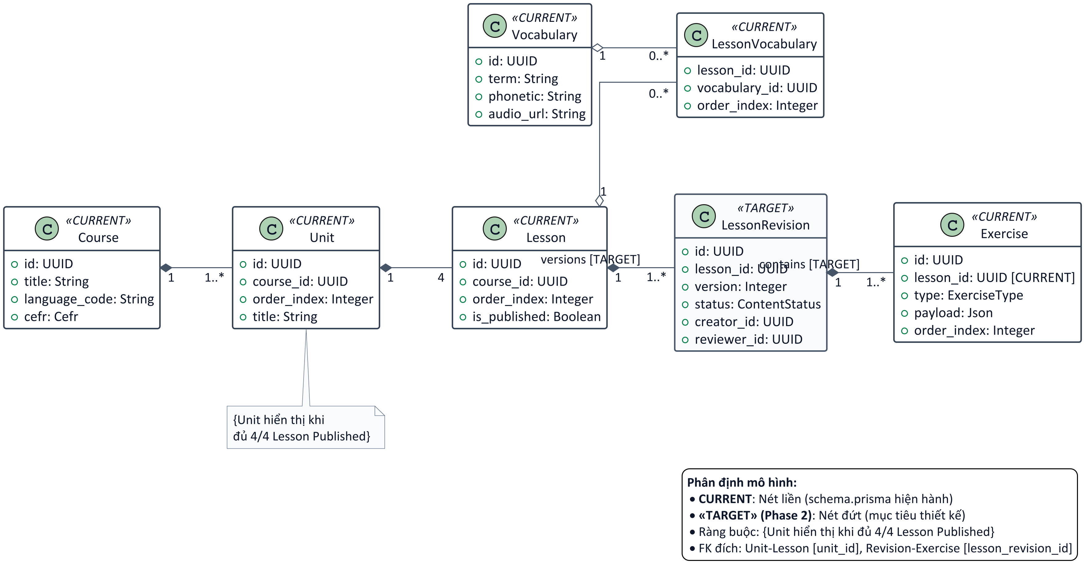
MÔ HÌNH CẤU TRÚC
10 / 12
Sơ Đồ Lớp — Cấu Trúc Nội Dung & Khóa Học
ĐẶC TẢ LỚP NỘI DUNG
● CURRENT vs TARGET
Nét liền cho thực thể CURRENT (schema.prisma) và nét đứt cho TARGET (Phase 2).
● Vòng đời 6 trạng thái
LessonRevision quản lý: DRAFT, IN_REVIEW, CHANGES_REQUESTED, APPROVED, PUBLISHED, ARCHIVED.
● Exercise thuộc Revision
Exercise liên kết trực tiếp với LessonRevision; khóa ngoại cũ giữ nhãn [CURRENT].
● Ràng buộc hiển thị Unit
Unit chỉ hiển thị khi đủ 4/4 Lesson Published, đảm bảo tính trọn vẹn chương trình.
Notes:
Sơ đồ lớp nội dung phân tách giữa bảng dữ liệu hiện tại và mô hình quản lý phiên bản mục tiêu.

Slide 11
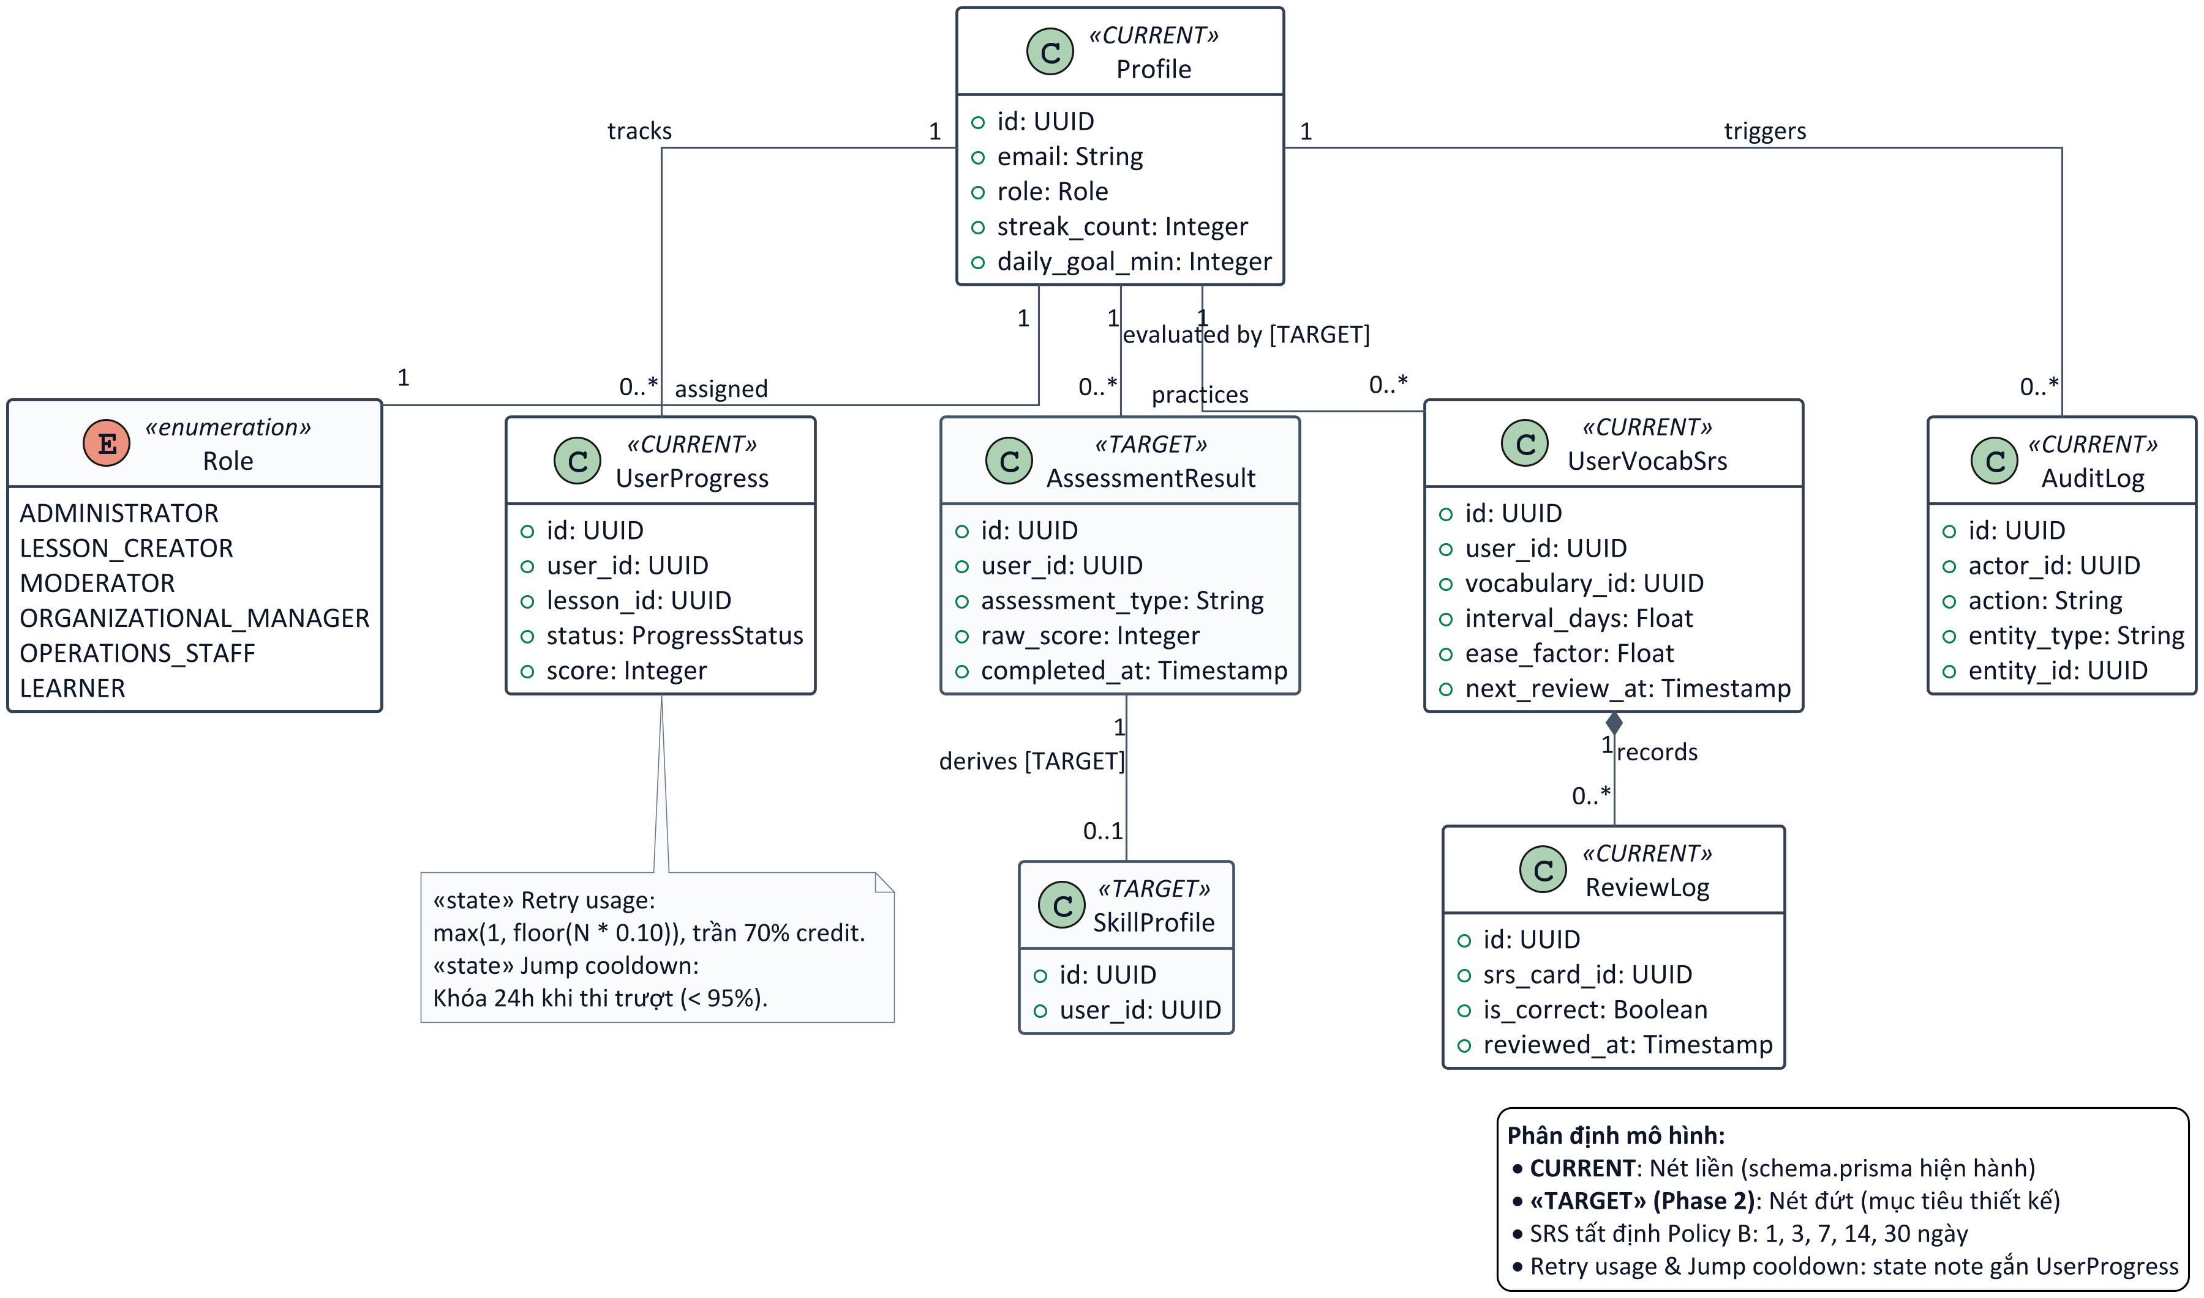
MÔ HÌNH HỌC VIÊN
11 / 12
Sơ Đồ Lớp — Học Viên, Đánh Giá & Tiến Độ
BẤT BIẾN DỮ LIỆU HỌC VIÊN
● Tiến độ ≠ Năng lực
Tách bạch UserProgress (tiến độ tuyến tính) khỏi SkillProfile (năng lực đa chiều qua AssessmentResult).
● SRS tất định Policy B
UserVocabSrs thực thi chu kỳ ngày cố định 1, 3, 7, 14, 30 ngày; sai lập tức reset về mốc 1 ngày.
● Ghi chú trạng thái State
Retry usage và Jump cooldown 24h được mô hình hóa dưới dạng ghi chú logic gắn UserProgress.
● Kiểm toán an ninh
Mọi thay đổi vai trò hay can thiệp đặc quyền đều tạo bản ghi bất biến trong AuditLog.
Notes:
Sơ đồ lớp học viên thể hiện nguyên tắc tách biệt giữa tiến độ học và hồ sơ năng lực.

Slide 12
TRUY VẾT YÊU CẦU
12 / 12
Ma Trận Truy Vết Nghiệp Vụ Toàn Diện (Traceability Matrix)
UC ID | Tên Ca Sử Dụng Chuẩn Tắc | Sơ Đồ Hoạt Động | Lớp Dữ Liệu | Phạm Vi Triển Khai
UC-01 | Authenticate & Manage Session | — | Profile, Role | CORE (Phase 2 MVP)
UC-02 | Configure Goals & Study Time | — | Profile | CORE (Phase 2 MVP)
UC-03 | Take Placement Test | Slide 6 | AssessmentResult, SkillProfile | CORE (Phase 2 MVP)
UC-04 | Browse Learning Path & Conditional Jump | Slide 8 | Course, Unit, Lesson, UserProgress | CORE (Phase 2 MVP)
UC-05 | Complete Lesson Exercises & Controlled Retry | Slide 7 | Lesson, Exercise, UserProgress | CORE (Phase 2 MVP)
UC-06 | Spaced Repetition Review (SRS) | — | Vocabulary, UserVocabSrs, ReviewLog | CORE (Phase 2 MVP)
UC-07 | Track Progress, Mastery & Streak | Slide 7 | Profile, UserProgress | CORE (Phase 2 MVP)
UC-08 | Create & Edit Lesson Draft | Slide 9 | Lesson, LessonRevision, Exercise | CORE (Phase 2 MVP)
UC-09 | Review & Moderate Content | Slide 9 | LessonRevision, AuditLog | CORE (Phase 2 MVP)
UC-10 | Publish Approved Content | Slide 9 | Unit, Lesson, LessonRevision, AuditLog | CORE (Phase 2 MVP)
UC-11 | Manage Accounts & Roles | — | Profile, Role, AuditLog | CORE (Phase 2 MVP)
UC-12 | View System Reports | — | UserProgress, AuditLog | CORE (Phase 2 MVP)
UC-13 | View & Audit Security Logs | — | AuditLog | CORE (Phase 2 MVP)
UC-14 | Handle Support Tickets | — | — | MVP (Điều phối hỗ trợ)
UC-15 | Manage Cohorts & Group Progress | — | — | FUTURE EXTENSION
Ghi chú: Cột Sơ đồ hoạt động dẫn chiếu slide có biểu đồ thực tế; các Use Case còn lại đánh dấu '—'. UC-14 và UC-15 không ánh xạ lớp thực thể nội bộ.
Notes:
Ma trận truy vết bảo đảm tính liên kết giữa các ca sử dụng với biểu đồ hoạt động và cấu trúc dữ liệu. Phân định rõ ràng phạm vi triển khai cốt lõi MVP.

